Slide 1
«ТРАЕКТОРИЯ УСПЕХА 2030»
в естественнонаучной направленности
(эколого-биологического профиль)
«ОБНОВЛЕНИЕ СОДЕРЖАНИЯ ДОПОЛНИТЕЛЬНЫХ ОБЩЕОБРАЗОВАТЕЛЬНЫХ ПРОГРАММ»
«СОЗДАНИЕ НОВЫХ МЕСТ
ДОПОЛНИТЕЛЬНОГО ОБРАЗОВАНИЯ»
Иванов Антон Михайлович, директор, методист ГБУ ЭБЦ «Следово»

Slide 2
ВНЕШНИЕ ПРЕДПОСЫЛКИ
ОБНОВЛЕНИЯ СОДЕРЖАНИЯ
ДОПОЛНИТЕЛЬНЫХ
ОБЩЕОБРАЗОВАТЕЛЬНЫХ ПРОГРАММ
естественнонаучной направленности
Указ Президента РФ от 21 июля 2020 г. № 474 “О национальных целях развития Российской Федерации на период до 2030 года”
Указ Президента Российской Федерации от 08.02.2021 № 76 "О мерах по реализации государственной научно-технической политики в области экологического развития Российской Федерации и климатических изменений«
СТРАТЕГИЯ развития туризма в Российской Федерации на период до 2035 года, утвержденная распоряжением Правительства Российской Федерации от 20 сентября 2019 г. № 2129-р
СТРАТЕГИЯ развития агропромышленного и рыбохозяйственного комплексов Российской Федерации на период до 2030 года, утвержденная распоряжением Правительства Российской Федерации от 12 апреля 2020 года N 993-р СТРАТЕГИЯ развития лесного комплекса Российской Федерации до 2030 года, утвержденная распоряжением Правительства Российской Федерации от 11 февраля 2021 г. № 312-р
СТРАТЕГИЯ социально-экономического развития Российской Федерации с низким уровнем выбросов парниковых газов до 2050 года, утвержденная распоряжением Правительства Российской Федерации от 29 октября 2021 г. № 3052-р

Slide 3
ВНЕШНИЕ ПРЕДПОСЫЛКИ
ОБНОВЛЕНИЯ СОДЕРЖАНИЯ
ДОПОЛНИТЕЛЬНЫХ
ОБЩЕОБРАЗОВАТЕЛЬНЫХ ПРОГРАММ
естественнонаучной направленности
НАЦПРОЕКТ «ЭКОЛОГИЯ»
Сохранение биологического разнообразия и развитие экологического туризма
Сохранение уникальных
водных объектов
Оздоровление Волги
Сохранение лесов
Комплексная система обращения с твердыми коммунальными отходами
Чистый воздух
С 2022 года - Научное обеспечение экологической деятельности, экологическое воспитание и просвещение

Slide 4
ВНЕШНИЕ ПРЕДПОСЫЛКИ
ОБНОВЛЕНИЯ СОДЕРЖАНИЯ
ДОПОЛНИТЕЛЬНЫХ
ОБЩЕОБРАЗОВАТЕЛЬНЫХ ПРОГРАММ
естественнонаучной направленности

Slide 5
ВНЕШНИЕ ПРЕДПОСЫЛКИ
ОБНОВЛЕНИЯ СОДЕРЖАНИЯ
ДОПОЛНИТЕЛЬНЫХ
ОБЩЕОБРАЗОВАТЕЛЬНЫХ ПРОГРАММ
естественнонаучной направленности
Перечень профессий и специальностей среднего профессионального образования, необходимых для применения в области реализации приоритетных направлений модернизации и технологического развития экономики Российской Федерации, утвержденный распоряжение Правительства Российской Федерации от 3 сентября 2021 г. № 2443-р;
Код Наименование
35.00.00 Сельское, лесное и рыбное хозяйство

Slide 6
ВНЕШНИЕ ПРЕДПОСЫЛКИ
ОБНОВЛЕНИЯ СОДЕРЖАНИЯ
ДОПОЛНИТЕЛЬНЫХ
ОБЩЕОБРАЗОВАТЕЛЬНЫХ ПРОГРАММ
естественнонаучной направленности

Slide 7
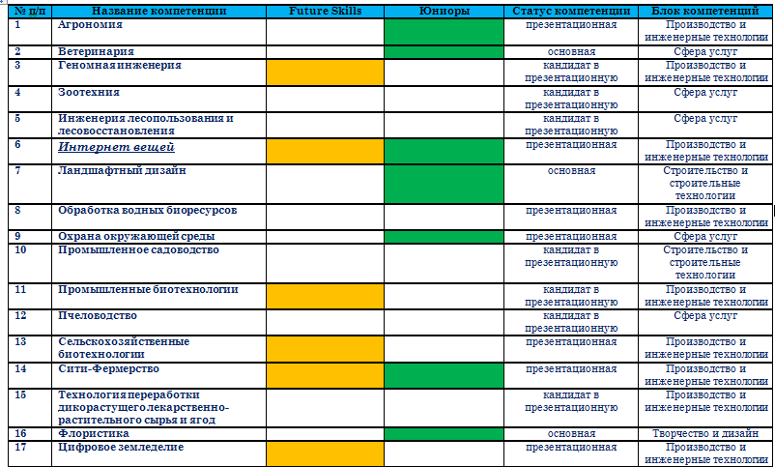
ВНЕШНИЕ ПРЕДПОСЫЛКИ
ОБНОВЛЕНИЯ СОДЕРЖАНИЯ
ДОПОЛНИТЕЛЬНЫХ
ОБЩЕОБРАЗОВАТЕЛЬНЫХ ПРОГРАММ
естественнонаучной направленности

Slide 8
ВНУТРЕННИЕ УСТАНОВКИ
ОБНОВЛЕНИЯ СОДЕРЖАНИЯ
ДОПОЛНИТЕЛЬНЫХ
ОБЩЕОБРАЗОВАТЕЛЬНЫХ ПРОГРАММ
естественнонаучной направленности
В соответствии с Приказом Министерства просвещения Российской Федерации от 3 сентября 2019 г. № 467 «Об утверждении целевой модели развития региональных систем дополнительного образования детей» приоритетными задачами организации, реализующей дополнительные общеобразовательные программы, должны выступить:
обновление методов (технологий) и содержания образовательных программ дополнительного образования детей, повышение его вариативности, качества и доступности для разных категорий детей;
обеспечение подготовки и ранней профориентации будущих кадров для потребностей социально-экономического развития;
участие в развитии дополнительного образования детей организаций реального сектора экономики.

Slide 9
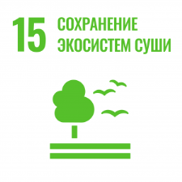
В дополнительном
образовании
естественнонаучной
направленности
современная организационно-методическая модель обновления дополнительного образования естественнонаучной направленности - ЭКОСТАНЦИЯ
Направления деятельности:
Обобщенные направления
дополнительных общеобразовательных программ
Структура и функции лесных экосистем
Мониторинг биологического разнообразия лесов
Основы устойчивого лесоуправления и лесопользования
Лес и климат

Slide 10
ОСНОВНЫЕ НАПРАВЛЕНИЯ
ОБНОВЛЕНИЯ СОДЕРЖАНИЯ
ДОПОЛНИТЕЛЬНЫХ
ОБЩЕОБРАЗОВАТЕЛЬНЫХ ПРОГРАММ
естественнонаучной направленности
на примере блока «ЛЕСНОЕ ДЕЛО»
генетика, постгеномные и биотехнологии;
механизация, беспилотные летальные аппараты, цифровые «прорывные» технологии и робототехника;
дистанционные методы мониторинга;
адаптация к изменениям климата;
таксация и лесоустройство;
предупреждение и ликвидация лесных пожаров и других ЧС в лесах;
лесовосстановление, предупреждение деградации и опустынивания;
биоэнергетика;

